Slide 1

Ch1
展覽產業介紹
周幼明 著

Slide 2
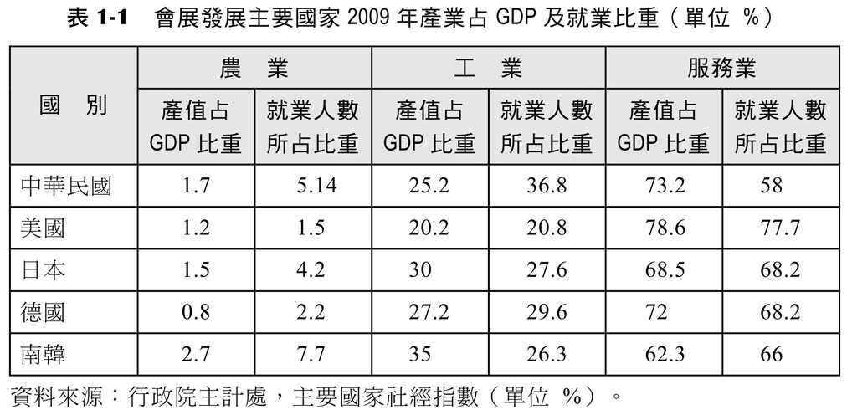
一、前言
一個國家的產業結構可分為三大類：農業、工業與服務業
台灣受到全球化的影響漸漸開始有去工業化的趨勢。台灣服務業GDP 的成長由民國75 年的55.85% 至民國90 年的70.53% 至民國98 年的73.2%。

Slide 3
一、前言
我國行政院經建會有鑑於國內外環境的丕變，全球資源在逐漸稀少，故近年來會議與展覽產業扮演著帶領服務業快速成長的關鍵角色；因此2004 年7 月8 日核定第一梯次的「會議展覽產業發展計畫」，該計畫的執行期間為四年，在該計畫期間順利完成並達成三項目標：
1. 促進國家經濟成長。
2. 增加國民就業機會。
3. 吸引國際知名會展業者來台辦理活動，提升並擴大我國在國際舞台空間。

Slide 4
一、前言
會議與展覽產業包含四大產業範圍，其中有會議 (Meeting)、獎勵旅遊 (Incentive)、大型國際會議 (Convention) 以及展覽產業 (Exhibition)，國際間通稱為MICE 產業。
會展產業的潛力在哪兒？依據國際組織聯盟（Union of International Associations, UIA，總部設在比利時布魯塞爾）統計，2003 年全球舉辦的國際會議其場次為9,445 場，而美國會議場次乃居全球之冠。

Slide 5
二、展覽定義
學者Lawson 指出「展覽乃是將新式樣、新功能的產品，運用具有吸引力的方式陳列在特地的場所，對目標顧客展示、說明、報價」。全球展覽協會 (UFI) 對展覽定義中說明：「一個臨時性的市集，在主辦單位規劃與籌組中讓參展者與參展廠商可以親臨現場體驗、觸摸、接受說明中。
「展覽」是生產者與採購者面對面最佳的行銷工具，參展者與參觀者可以藉由展覽現場而產生互動，進一步建立關係；對於參觀者而言，在參觀展覽會的現場中可以獲得新市場的新資訊。

Slide 6
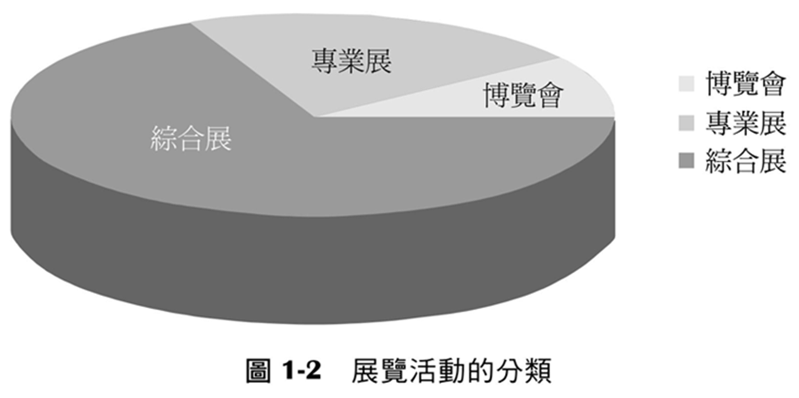
三、展覽分類

Slide 7
三、展覽分類
(一) 專業展 (Vertical)
專業展乃指在展覽會中只展出同一產業的上、中、下游的產品，包括原料、半成品、零件、成品、機器設備、製造技術等；其他產業之產品不得在此展出。
目前世界舉辦知名的展覽幾乎多屬於專業展。
(二) 綜合展 (Horizontal)
綜合展的參展業者則包含相關產業，甚至於不限產業。參觀者分為綜合買主與專業專業人士及一般消費者。
綜合展往往限於部分經濟發展程度不高的國家所採舉辦的形式。

Slide 8
三、展覽分類
(三) 博覽會 (Exposition)
以國際展覽局 (BIE) 的規定，世界博覽會按性質、規模、展期可分為兩種：一種是綜合型（註冊型）世博會，展期為6 個月，每隔五年舉辦一次；另一種是專業型（認可型）世博會，展期通常為3 個月。在兩屆註冊型世博會之間舉辦一次。
2005 年的日本愛知博覽會已成為歷史上最後一次的專業型世博會。世界博覽會是由一個國家的政府來主辦，提供媒合機會來展示國家產業技術與科技的行銷場所，藉以展現國家發展實力。

Slide 9
三、展覽分類
(三) 博覽會 (Exposition) (續)
1928 年由法國發起，在巴黎成立了由31 國成員所組成的「國際展覽局」簡稱BIE負責管理世界博覽會，至2005 年國際展覽局的成員國已經增至為98 國，其中亞洲的成員國包括：日本、韓國、馬來西亞、以色列、菲律賓及中國博覽會。大多選擇在開發程度較高的國家舉辦。

Slide 10
三、展覽分類
(三) 博覽會 (Exposition) (續)
展覽依參展廠商與參觀者的來源國而分類為：
1. 國內展
展覽會中參展廠商大多來自本國內的廠商，其參觀者多
數來自本國內的觀眾。展覽的目標觀眾乃是本國內的產
業廠商或消費者。例如：台北婚紗大展、高雄家具展等。
2. 國際展
展覽中參展廠商或參觀者多數來自於世界各地，依國際
展覽聯盟UFI定義：展覽活動須符合外國參展廠商家數
超過此次活動參展廠商的10%，或外國參觀者人數超過
5% 以上可稱為「國際展」。

Slide 11
三、展覽分類
(三) 博覽會 (Exposition) (續)
展覽依參觀者區分：
1. 專業商展
展出的產品為該產業（領域）的新產品、新技術、新服務。專業展服務的目標顧客均為企業顧客，所謂的B2B展覽通常不對外開放參觀。
專業商展的展期大多為3~4天。
2. 消費展
參觀者是一般的消費者，展覽的訴求乃是向消費者推薦生活上的用品；如：消費性電子展、婦幼用品展、家電展等，通稱為C2C 展。

Slide 12
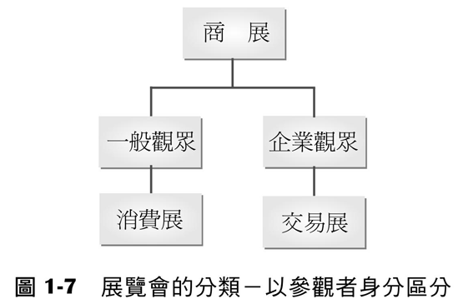
三、展覽分類
(三) 博覽會 (Exposition) (續)
3. 綜合展
兼備專業商展與消費展之集合，在展覽會中的目標顧客包括企業人士與一般消費者。

Slide 13
四、展覽的相關名詞
展覽名詞作專業性介紹：
1. Fair：早期以實體展示並以直接銷售的型態市集。
2. Exposition：博覽會。
3. Trade Fair：特定產業的國際性展覽。
4. Trade Show：專為B2B 服務的展覽會。
5. Consumer Show：乃是一種B2C 的展覽會。
6. Exhibition：在特定日期、特定場所、展示商品或服務：讓買家、賣家可在現場進行互動的交易。

